Slide 1
Técnicas y prácticas de programación
Luisa Fernanda Rincón Pérez

Slide 2
Sesión 1. Presentación del curso Revisión conceptos - introducción

Slide 3
¿Qué haremos hoy?
1.Presentación general
2. Presentación del curso
3. Revisión conceptos
4. Pseudocódigo
5. Introducción al lenguaje C

Slide 4

¿Quiénes son ustedes?

Slide 5
2. Presentación del curso

Slide 6
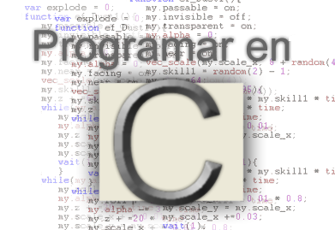
Elementos importantes en el curso
Capacidad para resolver problemas
Capacidad de abstracción
Buena actitud ☺
Cpp checker ( Calidad)
How to program in C. 6th edition
Git ( GitLab)
Registro de tiempo (tracktime)

Slide 7
Metodología
Desarrollo curso
Talleres y quices (15%)
Exposiciones 10%
Exámenes 3 (20, 25 y 30%)

Slide 8
Reglas de convivencia. Durante la clase
La puntualidad es importante. Iniciamos clase a la hora en punto..
No se permite contestar el teléfono en clase.
Evitar el uso de dispositivos electrónicos para actividades que no se relacionen con el curso
El sitio de comunicación y consulta del curso es Moodle y github

Slide 9
Reglas generales
Faltas ortográficas disminuyen la nota de las actividades.
Pueden encontrarme en el horario de atención en el laboratorio de algoritmia
Muchos quices!!!, muchos…
Los talleres les ayudarán a estudiar para los parciales

Slide 10
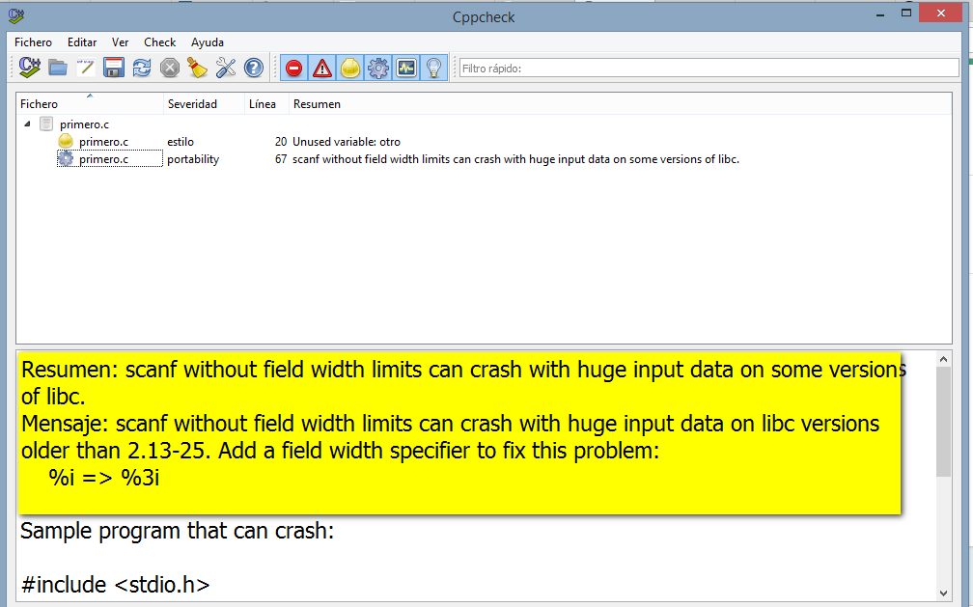
Ejemplo revisión estático de código

Slide 11
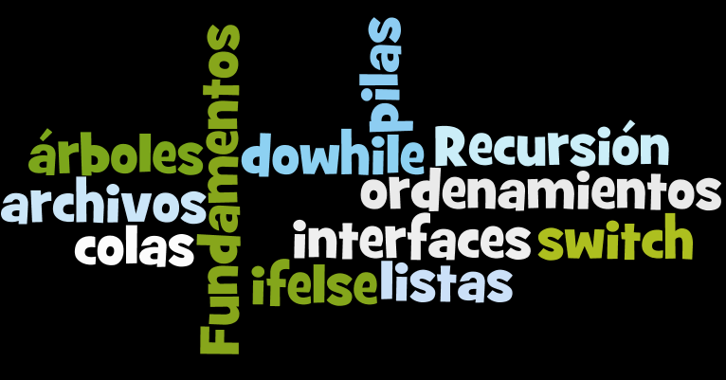
¿Qué veremos durante el curso?
Notes:
Poner tema por objetivos, después de revisarlo con quien corresponda

Slide 12
¿Cuál es nuestro plan de trabajo?
Repaso conceptos
Desarrollo estructurado – control de flujo
Apuntadores – arreglos
Ordenamientos
Estructuras de datos
Archivos

Slide 13
Bibliografía
Harvey M. Deitel, Paul J. Deitel, C how to program inC/C++. 6th edition. 2010
Herbert Schildt, Programación en lenguaje C. McGraw-Hill, 1988.
Brian W. Kernighan, Dennis M. Ritchie, El lenguaje de programación C. Prentice Hall Hispanoamericana, 1985.
James F. Peters, Hamed M. Sallam, Compleat C. Prentice Hall, 1986.
Aaron M. Tenenbaum, Langsam Yedidyah, Moshe J. Augenstein, Data structures using C. Prentice Hall, 1990.

Slide 14
3.Revisión de conceptos

Slide 15
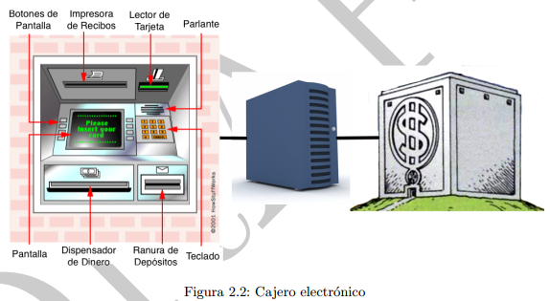
Constantes y variables
Constantes
Hardware
Ubicación
Tomado de: Introducción a la programación (2012)
Notes:
Constantes: no cambian en ningún momento

Slide 16
Constantes y variables
Variables
Dinero disponible
Dinero entregado
Tomado de: Introducción a la programación (2012)

Slide 17
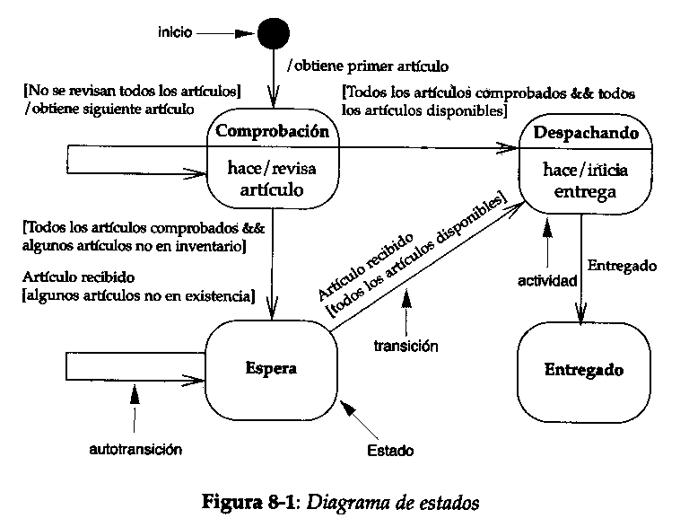
Estados
Un estado es una configuración única de los elementos que componen un sistema. Esta definido por el valor de cada una de sus variables
Notes:
Un estado es

Slide 18
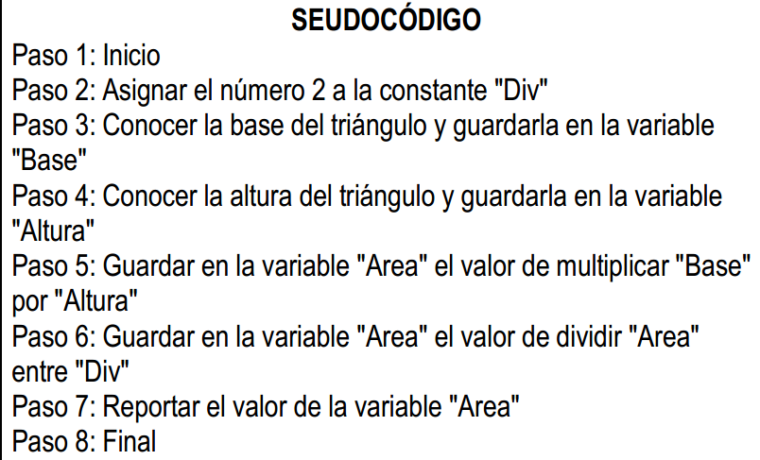
¿Qué es un algoritmo?
Conjunto ordenado de pasos para llevar a un sistema de un estado inicial a un estado final
¿Qué hace este algoritmo?

Slide 19
Abstracciones: Operaciones
Operaciones
Procedimientos
Funciones
Abstracción de control
Los algoritmos son agrupados para disminuir los detalles
Operaciones Procesos que llevan desde los datos disponibles hasta el resultado deseado.
Notes:
Operaciones: son los procesos que llevan desde los datos disponibles hasta el resultado deseado.
Funciones:
Procedimientos: operaciones que no reportan un valor
Función: retornan un valor que puede asignarse a una variable. El valor de retorno es de algún tipo
Argumentos: valores de entrada a las operaciones

Slide 20
Ejemplo: funciones y procedimientos
Parámetros. ¿Qué son?
¿Cuáles son funciones y cuáles son procedimientos?
Paso 1: altura=obtenerAltura()
Paso 2: base=obtenerBase()
Paso 3: area= calcularArea(altura, base)
Paso 4: imprimirResultados(area)
Algoritmo para calcular el área de un triángulo
expresado en operaciones
Notes:
Algoritmo: Conjunto ordenado de pasos para cambiar el estado de las variables del estado inicial al estado final.
El de morado es un procedimiento, los otros son funciones

Slide 21
Variables locales y globales
Programa Variables A, B
Función 1
Variables C
Función 2
Variables D,E
Función 3: Variables G,H
Función 4: Variable I
Variable F

Slide 22
Condición
Relación lógica entre variables.
Utiliza operadores de relación como
<, >, <=, >=, ==, !=
Forma básica
Si condición entonces
….
Sino
…..
Retorna valores de tipo booleano
¿Qué significa cada operador?

Slide 23
Ejemplo de condición
numNatural= 10
Si numNatural > 10
imprimir (“ Soy un numero grande”)
Sino
imprimir (“Soy un numero pequeño”)
¿ Es verdadero o falso el resultado de la condición Si numNatural > 10 ?

Slide 24
Repetición
Permite ejecutar una o varias instrucciones, un número determinado de veces o, indefinidamente, mientras se cumpla una condición. Cara ejecución se llama una iteración.
Ejm:
mientras que ( n < 5) entonces
imprimir (“imprimiendo” );
fin mientras que
¿Cuántas veces se imprime la palabra “imprimiendo”?

Slide 25

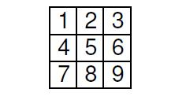
Estructura de datos
Una estructura de datos es un grupo de piezas de información reunidas bajo un mismo nombre. Sirven para ordenar y almacenar temporalmente información del mismo tipo.
¿Cómo se llaman estas estructuras?

Slide 26
4.Pseudocódigo

Slide 27
¿Qué es el pseudocódigo?
Son proposiciones informales que permiten expresar detalladamente las instrucciones que llevan desde un problema hasta la solución.
No sigue una sintaxis en particular
Pseudocódigo = falso código
Notes:
Es independiente de la sintaxis de los lenguajes de programación. Lo que busca es representar la idea independientemente de la notación. Se pueden usar las palabras que se deseen para representar un programa en pseudocódigo. La idea es que cualquiera que lea el algoritmo, entienda la lógica del programa aunque no domine el lenguaje de programación en el que esté escrito.
Son proposiciones informales que permiten expresar detalladamente las instrucciones que llevan desde un estado inicial (problema) hasta un resultados deseado (solución), pero que no requiere de una sintaxis particular
Pseudocódigo viene de falso código
El estudio de un idioma de programacion, requiere ademas de conocer la logica con que se desarrolla un algoritmo (que seria el pseudocodigo) conocer las funciones disponibles su sintaxis y a que complememnto o libreria pertenecen, ya que esta debe ser incluida en el proyecto.

Slide 28
¿Cómo resolver con algoritmos un problema?
Identificar problema a resolver
Crear pseudocódigo que resuelve el problema
Codificar solución en un lenguaje de programación
Notes:
Es independiente de la sintaxis de los lenguajes de programación. Lo que busca es representar la idea independientemente de la notación. Se pueden usar las palabras que se deseen para representar un programa en pseudocódigo. La idea es que cualquiera que lea el algoritmo, entienda la lógica del programa aunque no domine el lenguaje de programación en el que esté escrito.
Son proposiciones informales que permiten expresar detalladamente las instrucciones que llevan desde un estado inicial (problema) hasta un resultados deseado (solución), pero que no requiere de una sintaxis particular
Pseudocódigo viene de falso código
El estudio de un idioma de programacion, requiere ademas de conocer la logica con que se desarrolla un algoritmo (que seria el pseudocodigo) conocer las funciones disponibles su sintaxis y a que complememnto o libreria pertenecen, ya que esta debe ser incluida en el proyecto.

Slide 29
2.Crear el pseudocódigo para resolver el problema
Formular el problema
Precisar los resultados esperados
Qué información me solicitan
De qué tipo es la información
Identificar datos disponibles
Cuáles son los datos de entrada
Qué información me falta para resolver el problema

Slide 30
2.Crear el pseudocódigo para resolver el problema
Establecer las restricciones
Qué está permitido hacer para llegar a la solución
Qué datos están prohibidos para llegar a la solución
Cuáles datos son variables, cuáles deben ser calculados, cuáles son constantes
Establecer las operaciones
Qué operaciones necesito para resolver el problema
En qué orden deben ser ejecutadas esas operaciones

Slide 31
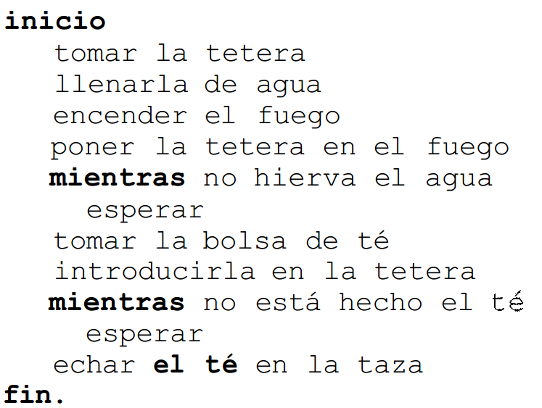
Pseudocódigo. Ejemplo
Hacer Té

Slide 32
¿Cómo resolver con algoritmos un problema?
Identificar problema a resolver
Crear pseudocódigo que resuelve el problema
Codificar solución en un lenguaje de programación
Notes:
Es independiente de la sintaxis de los lenguajes de programación. Lo que busca es representar la idea independientemente de la notación. Se pueden usar las palabras que se deseen para representar un programa en pseudocódigo. La idea es que cualquiera que lea el algoritmo, entienda la lógica del programa aunque no domine el lenguaje de programación en el que esté escrito.
Son proposiciones informales que permiten expresar detalladamente las instrucciones que llevan desde un estado inicial (problema) hasta un resultados deseado (solución), pero que no requiere de una sintaxis particular
Pseudocódigo viene de falso código
El estudio de un idioma de programacion, requiere ademas de conocer la logica con que se desarrolla un algoritmo (que seria el pseudocodigo) conocer las funciones disponibles su sintaxis y a que complememnto o libreria pertenecen, ya que esta debe ser incluida en el proyecto.

Slide 33
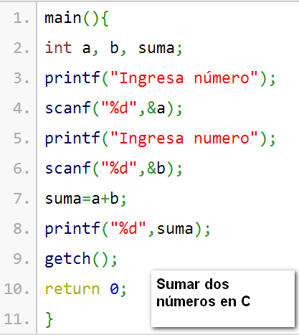
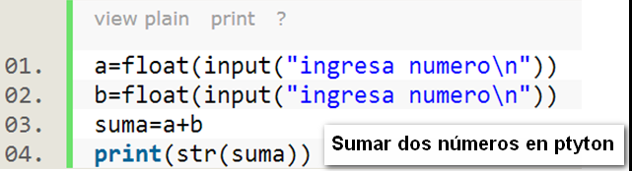
Suma dos números en lenguajes de programación
Escribir(“Ingresa número”)
Leer a
Escribir(“Ingresa número”)
Leer b
suma= a+ b
imprimir(suma)
Sumar dos números
en pseudocódigo
Requiere conocer la sintaxis del lenguaje

Slide 34
5. Lenguajes de programación – introducción a C

Slide 35
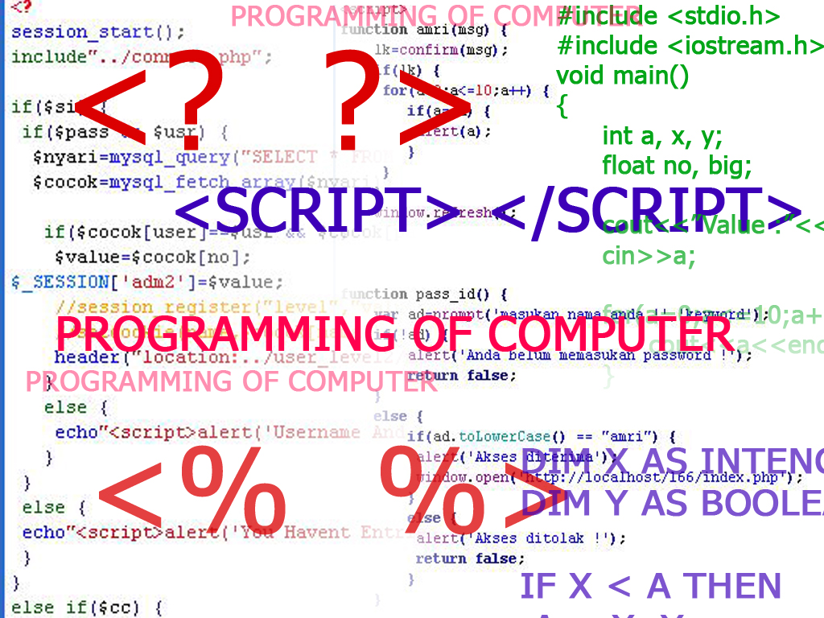
¿Qué es un lenguaje de programación?
Son lenguajes completamente diseñados para crear programas que permitan interactuar directamente con el computador para darle instrucciones.

Slide 36
Tipos de lenguajes de programación
Lenguajes de programación
Bajo nivel
Alto nivel

Slide 37
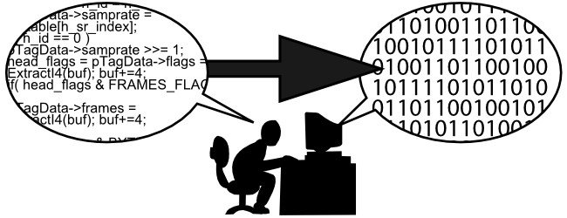
Transformación de lenguajes de alto nivel a lenguaje de máquina
LENGUAJE DE ALTO NIVEL LO
ENTIENDE UNA PERSONA
BITS. LOS ENTIENDE UN
COMPUTADOR
Notes:
El lenguaje máquina de una computadora consta de cadenas de números binarios (ceros y unos) y es el único que "entienden" directamente los procesadores. Existen dos formas de obtener un código ejecutable a partir de un programa fuente: los intérpretes y los compiladores

Slide 38
Lenguajes compilados- interpretados
Lenguajes de programación
Interpretados
Compilados

Slide 39
Lenguajes compilados
Programa fuente
Compilador
Código objeto
Editar, corregir
errores
Error de sintaxis
Graba el programa compilado. Luego el programa es independiente del compilador

Slide 40
Lenguajes interpretados
Programa fuente
Interprete
Programa ejecutado
No se guarda el programa interpretado. Siempre se requiere el intérprete para ejecutar el programa
Notes:
Existen dos formas de obtener un código ejecutable a partir de un programa fuente: los intérpretes y los compiladores

Slide 41

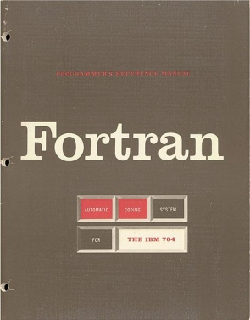


Ejemplo lenguajes compilados e interpretados
Lenguajes interpretados
Lenguajes compilados

Slide 42
Lenguaje de programación C
Ligado al sistema operativo Unix porque sus programas fueron desarrollados en este lenguaje.
Fue creado en 1970 y es el sucesor de otro lenguaje de programación llamado B
Parte del kernel del sistema operativo Linux está escrito en C.
Existen diferentes versiones y fue creado un estándar llamado AINSI C
Popular por su EFICIENCIA, útil para crear SOFTWARE DE SISTEMAS ( S.O, Controladores)
Notes:
De hecho, C es apreciado por la eficiencia del código que produce y es el lenguaje de programación más popular para crear software de sistemas, aunque también se utiliza para crear aplicaciones.

Slide 43
Características de C
Lenguaje de programación simple
Permite el acceso directamente a memoria mediante la opción de punteros
Conjunto reducido de palabras clave
Puede ser compilado en diferentes plataformas
Tipos de datos agregados (struct) que permiten que datos relacionados (como un empleado, que tiene un id, un nombre y un salario) se combinen y se manipulen como un todo (en una única variable "empleado").

Slide 44
Pasos para ejecutar programas escritos en C
Codificar el programa
Compilar el programa
Ejecutar el programa

Slide 45
Instalar compilador MinGW

Slide 46
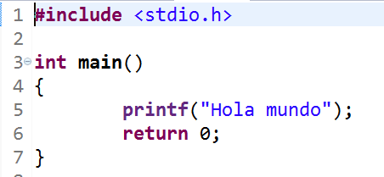
Paso 1. Codificar el programa
Función principal

Slide 47


Paso 2. Compilar el programa
Windows
Linux/Mac
Gnu Compiler Collection
GCC es software libre y lo distribuye la Free Software Foundation (FSF) bajo la licencia general pública GPL.
Originalmente GCC significaba GNU C Compiler
Minimalist GNU for Windows
Es una implementación de los compiladores GCC en entornos Windows

Slide 48
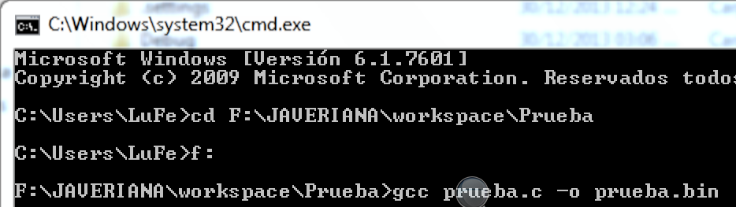
Compilar y ejecutar un programa desde línea de comandos
gcc prueba.c -o prueba

Slide 49
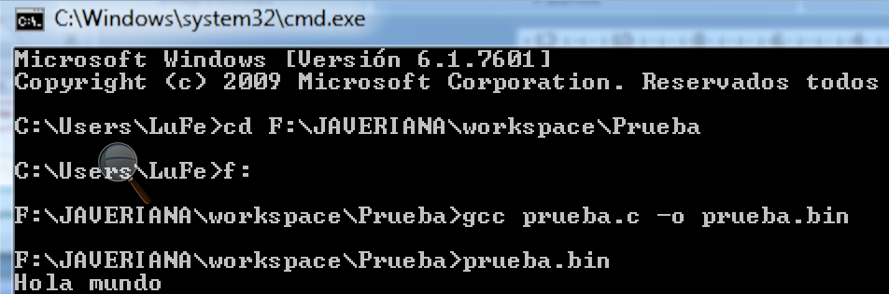
Paso 3. Ejecutar el programa
Ejecutar prueba

Slide 50
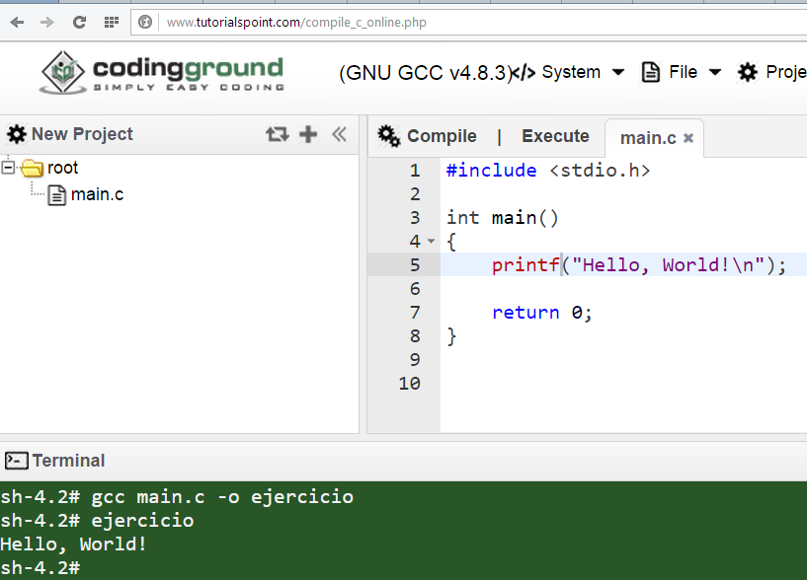
Con el editor online

Slide 51
Resumiendo
Presentación entre nosotros
Presentación del curso y reglas de trabajo
Revisión de conceptos
Pseudocódigo
Lenguajes de programación – introducción a C

